Slide 1
ОТЧЕТ ПЕРЕД ПОТРЕБИТЕЛЯМИ ГКП «АСТАНА СУ АРНАСЫ»
Март, 2020 год
г. Нур-Султан

Slide 2
Деятельность ГКП «АСТАНА СУ АРНАСЫ»
ММИИССССИИЯЯ ИИ ВВИИДДЕЕННИИЕЕ
МИССИЯ
ВИДЕНИЕ
ГКП «Астана Су Арнасы»
обеспечивает жителей города Нур-Султан
Астана Су Арнасы –
ЛУЧШАЯ ЗЕЛЕНАЯ
водная компания в Казахстане
КАЧЕСТВЕННЫМИ И БЕСПЕРЕБОЙНЫМИ
услугами по водоснабжению и водоотведению
ГКП «Астана Су Арнасы» обладает потенциалом к становлению лучшей зеленой водной компании
в Республике Казахстан и максимально эффективно реализует его в сфере предоставления услуг
по водоснабжению и водоотведению.

Slide 3
Деятельность ГКП «АСТАНА СУ АРНАСЫ»
ХАРАКТЕРИСТИКА ГКП
«АСТАНА СУ АРНАСЫ»
ХАРАКТЕРИСТИКА ГКП «АСТАНА СУ АРНАСЫ»
ПО СОСТОЯНИЮ НА 01.01.2020 г.
Проектная мощность 210 тыс. м³/сут.; факт 290 тыс. м³/сут.
Насосная станция 1-го подъема (Астанинский водозабор)
Проектная мощность 200 тыс. м³/сут.; факт 250 тыс. м³/сут.
Насосная станция 1-го подъема (Нура-Ишим, п. Тельман)
Проектная мощность 100 тыс. м³/сут.
Насосная станция 2-го подъема
Проектная мощность 305 тыс. м³/сут.; факт 280 тыс. м³/сут.
Проектная мощность 254 тыс. м³/сут.;
факт 220 тыс. м³/сут.
(в паводковый период более 300 тыс. м³/сут.)
Канализационные очистные сооружения
Водопроводные насосные станции
98 шт.(подкачки.–91 шт. и 3-го подъема–7шт.)
Канализационные насосные станции
165 шт., из них главные – 6 шт.
Протяженность сетей водоснабжения
1 377 км
Протяженность сетей водоотведения
862 км
Смотровые колодцы на сетях
36 711 шт. (установлено 11 085 защитных решеток)
Парк автомашин и спецтехники
266 ед.
Фактическая штатная численность персонала
1 971 чел.
Количество абонентов – физических лиц
299 899
Количество абонентов – юридических лиц
13 013 (17 799 объектов)

Slide 4
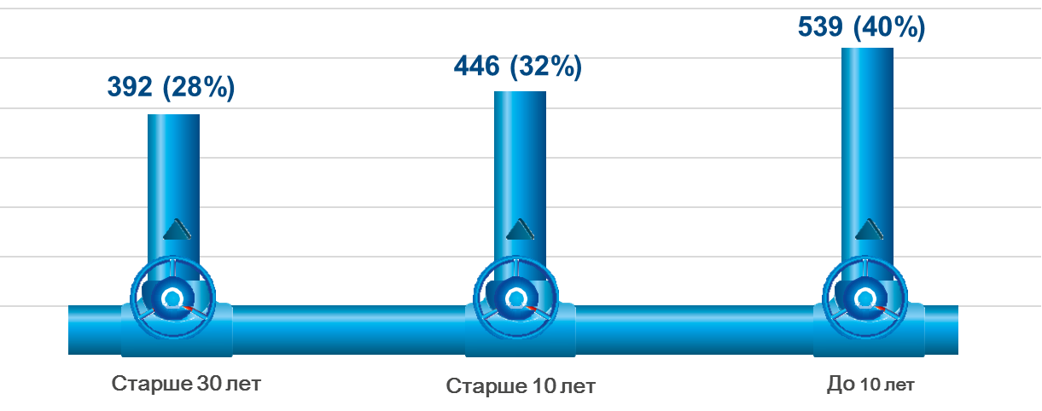
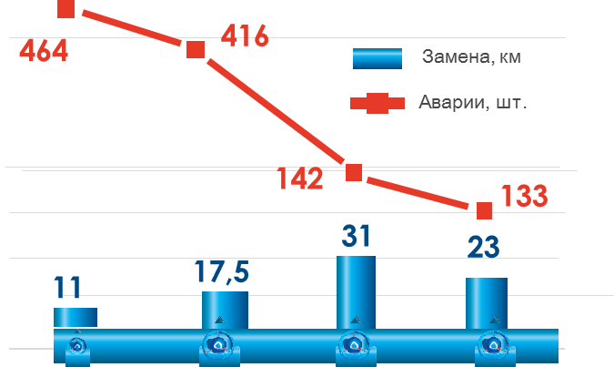
Деятельность ГКП «АСТАНА СУ АРНАСЫ»
СОСТОЯНИЕ ВОДОПРОВОДНЫХ СЕТЕЙ
РАЗБИВКА СЕТЕЙ ПО ВОЗРАСТУ ВСЕГО – 1 377 КМ
ДИНАМИКА АВАРИЙНОСТИ И ЗАМЕНЫ
За 2019 год устранено 133 аварии
2016 2017 2018 2019
СТАРШЕ 30 ЛЕТ (ИСТЕК НОРМАТИВНЫЙ СРОК ЭКСПЛУАТАЦИИ) - 388 КМ (28 %)
в т.ч. - 44 км. водовода от Астанинского водозабора до НФС
Аварийность снижена за счет регулирования давления, частотных преобразователей и осуществления замены аварийных участков

Slide 5
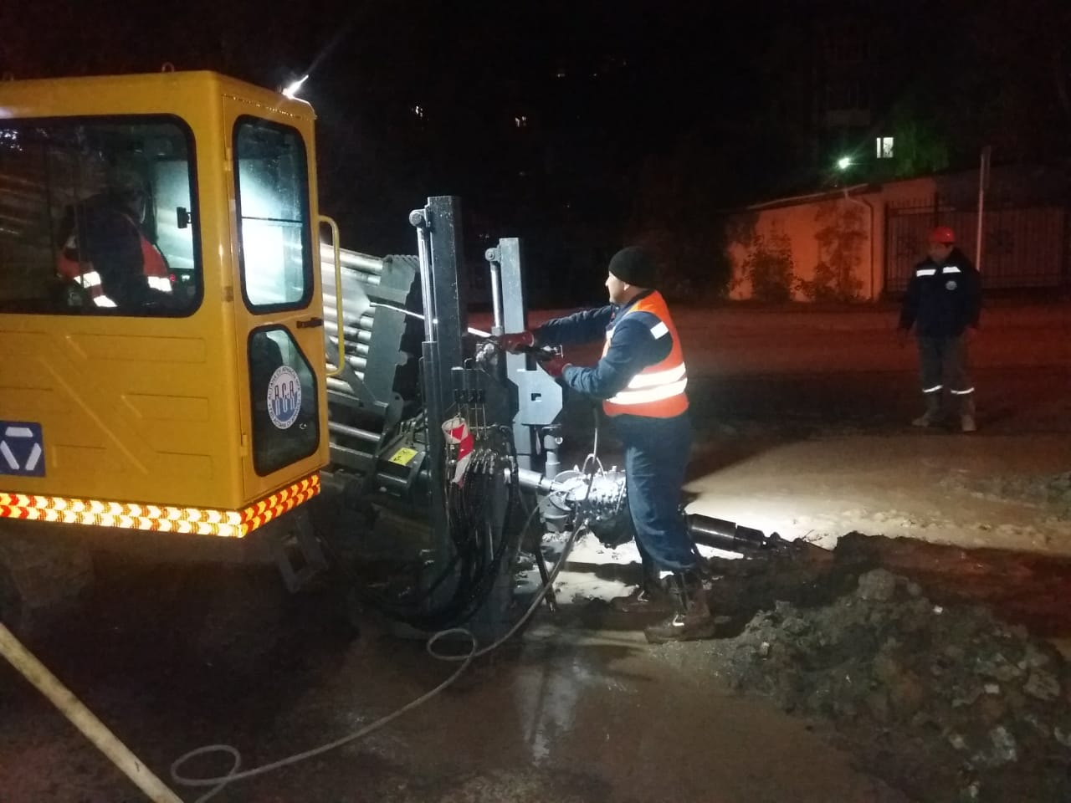
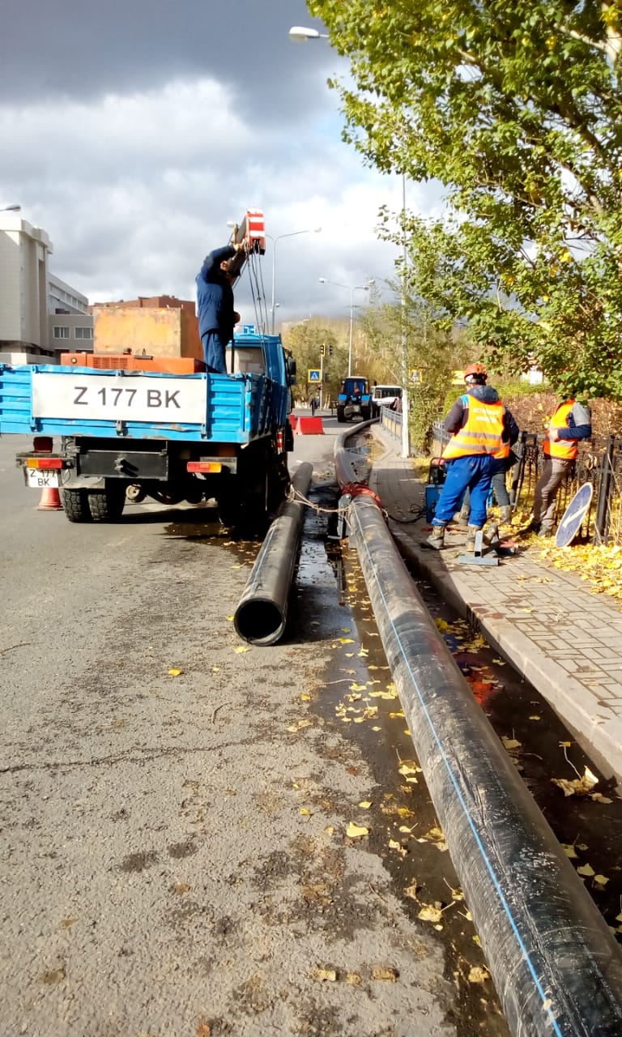
Деятельность ГКП «АСТАНА СУ АРНАСЫ»
Реконструкция водопроводных сетей по инвестиционной программе (млн.тг.)
Участки с проведением СМР собственными силами - ИСПОЛНЕНО 100%
Наименование участка | L, метр (план) | L, метр (факт) | Сумма, план | Сумма, факт
от ул.Мунайтпасова до ул.Абылай-Хана 6/5,8/1d=150 мм (выполнено) | 400 | 400 | 13 | 13
от ул.Жирентаева 16 до ул.Петрова 14 d=150 мм (выполнено) | 300 | 300 | 12 | 12
ул.Жирентаева от ул.Мунайтпасова до ул.Петрова d=315 мм (выполнено) | 660 | 660 | 31 | 31
от ул.Жумабаева 3 до ул.Жумабаева, д.3/1 d=225 мм (выполнено) | 88 | 88 | 6 | 6
от ул.Мунайтпасова до ул.Мунайтпасова, д.18/2 d=225 мм (выполнено) | 130 | 130 | 6 | 6
по ул. Майлина до ул. Майлина 7/2 Д=200 мм (выполнено) | 92 | 92 | 7 | 7
от ул.Полевой 2/3 до ул.Ташенова 19 d=225 мм (выполнено) | 181 | 181 | 8 | 8
по ул. Торайгырова, Омарова от ул.Сейфуллина до ул.Абая, Д=315 мм | 496 | 496 | 22 | 22
Шонанулы 39, 41, 43-47 d=200 мм (выполнено) | 260 | 260 | 8 | 8
ВСЕГО | 2 507 | 2 507 | 113 | 113

Slide 6
Деятельность ГКП «АСТАНА СУ АРНАСЫ»
Реконструкция водопроводных сетей по инвестиционной программе (млн.тг.)
Участки с проведением СМР подрядным способом - ИСПОЛНЕНО 100%
Наименование участка | L, метр, (план) | L, метр (факт) | Сумма, план | Сумма, факт
по ул. Фурманова от пр. Богенбая до ул. Пушкина d=500 мм (выполнено) | 690 | 690 | 213 | 213
Технический водопровод d=400 мм (выполнено) | 3 100 | 3 100 | 176 | 176
ул. Глинки d=100 мм (выполнено) | 517 | 517 | 25 | 24
ул. Дулатова от ул. Байсековой до ул. Байсеитовой, d-200 мм. (выполнено) | 480 | 480 | 33 | 33
по ул. Карталинская от ул. Новой до ул. Дулатова d-315 мм. (выполнено) | 330 | 330 | 24 | 24
ВСЕГО | 5 117 | 5 117 | 471 | 470

Slide 7
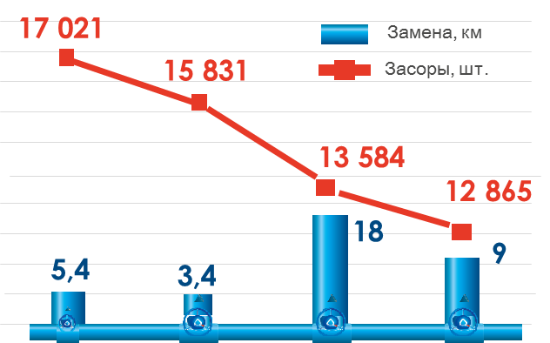
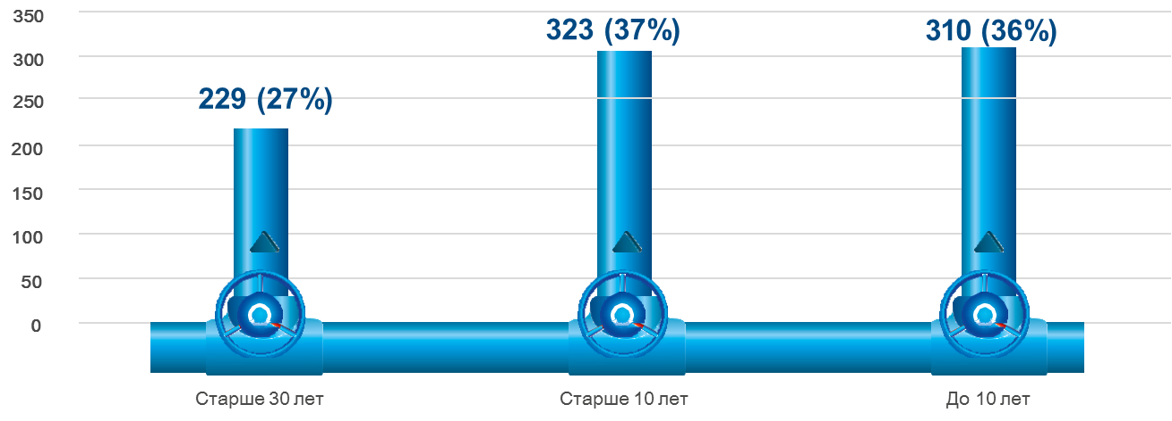
Деятельность ГКП «АСТАНА СУ АРНАСЫ»
СОСТОЯНИЕ КАНАЛИЗАЦИОННЫХ СЕТЕЙ
ДИНАМИКА АВАРИЙНОСТИ И ЗАМЕНЫ
За 2019 год устранено 12 865 засоров
РАЗБИВКА СЕТЕЙ ПО ВОЗРАСТУ ВСЕГО – 862
СТАРШЕ 30 ЛЕТ (ИСТЕК НОРМАТИВНЫЙ СРОК ЭКСПЛУАТАЦИИ) – 229 КМ (27 %)
Снижение количества засоров на канализационных сетях обусловлено проведением гидродинамической промывки и увеличением объёма замены сетей.
В 2019 году реконструированы сети с заменой на новые полимерные спиральновитые трубы «Спиролайн» на участке Егемен Казахстан Д=600 мм (806 метров) по программе «Нурлы жол» Д=150-1000 мм (6,5 км.)

Slide 8
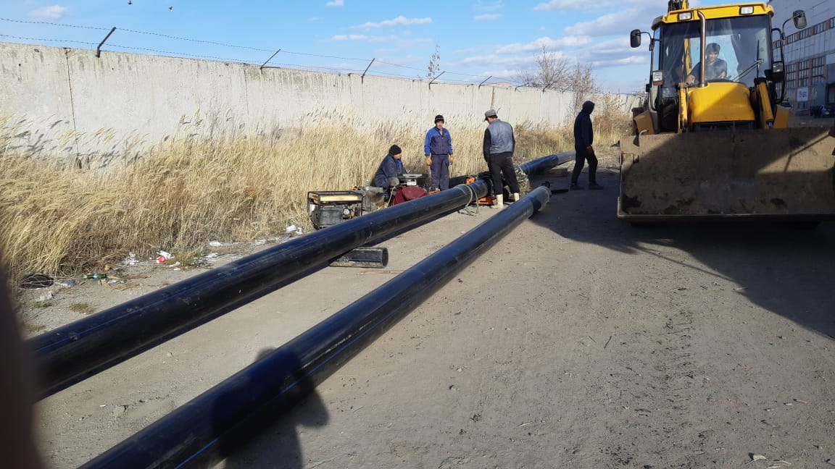
Деятельность ГКП «АСТАНА СУ АРНАСЫ»
Реконструкция сетей канализации по инвестиционной программе (млн.тг.)
Участки с проведением СМР собственными силами - ИСПОЛНЕНО 100%
Наименование участка | L, метр (план) | L, метр (факт) | Сумма, план | Сумма, факт
Самотечный коллектор от ул. Алиева до ул. Ташенова Д-1000 мм (выполнено) | 494 | 494 | 239 | 239
ул. Егемен Казахстан от пр. Абая до ул. Жиенкуловой d=600 мм (выполнено) | 806 | 153 | 161 | 161
коллектор от КНС№2 по ул. Мухамеджанова до ул. Затаевича d=300 мм (выполнено) | 300 | 300 | 32 | 32
ВСЕГО | 1600 | 1600 | 432 | 432

Slide 9
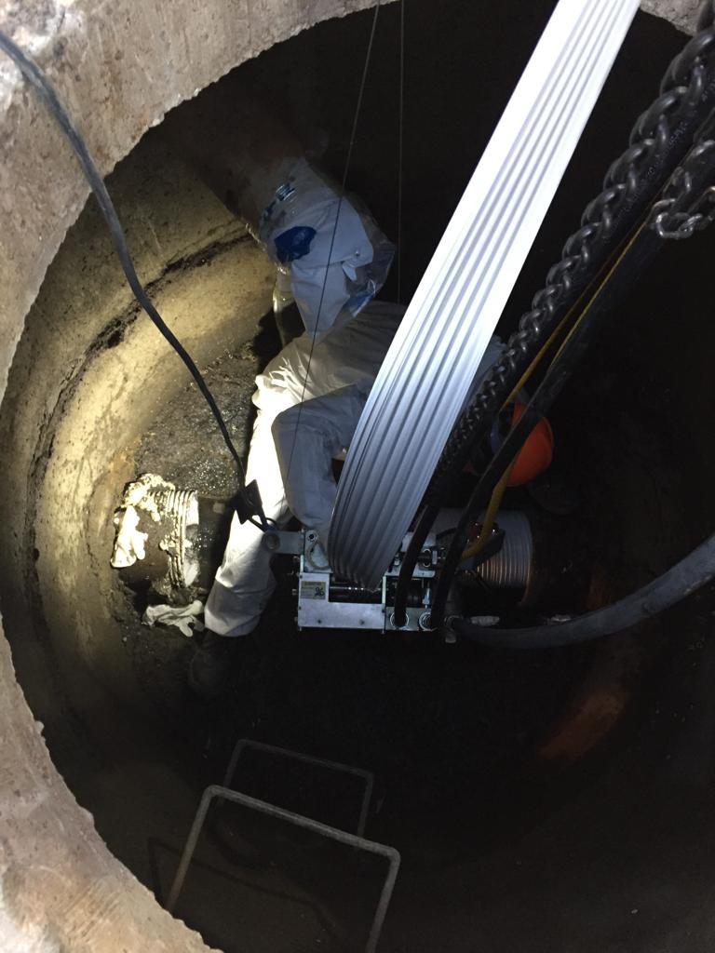
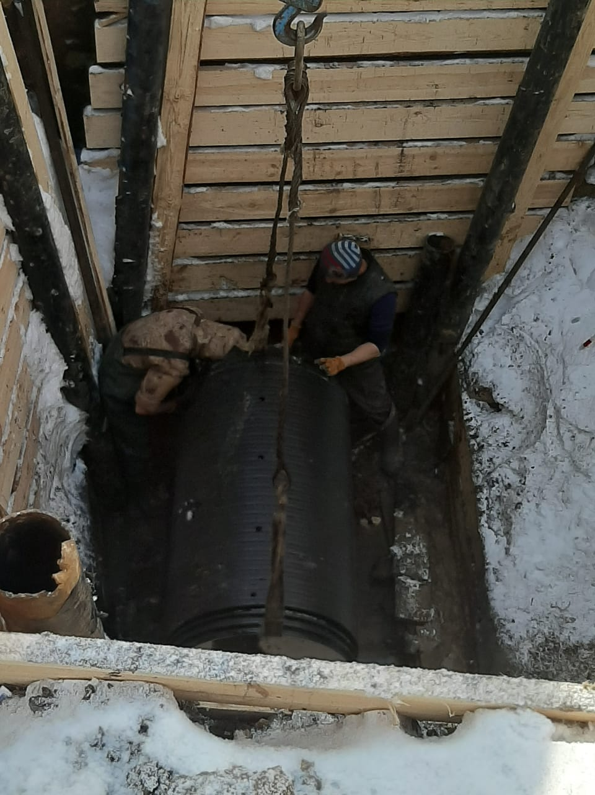
Деятельность ГКП «АСТАНА СУ АРНАСЫ»
Реконструкция сетей канализации по инвестиционной программе (млн.тг.)
Участки с проведением СМР подрядным способом - ИСПОЛНЕНО 95%
Наименование участка | L, метр (план) | L, метр (факт) | Сумма, план | Сумма, факт
Коллектор по ул.Куйши Дина от ул. Мирзояна по пр. Тауелсиздик d=600 мм (выполнено) | 463 | 408 | 81 | 72
коллектор по ул. Пушкина, от ул.Спецмонтажной до КНС № 4 d=1000 мм (выполнено) | 600 | 600 | 166 | 155
ВСЕГО | 1 063 | 1 008 | 247 | 227
Сокращение СМР в связи с заменой метода производства работ

Slide 10
Деятельность ГКП «АСТАНА СУ АРНАСЫ»
Реализация государственной программы «Нурлы жол» (млн.тенге)
Проект | L, км (план) | L, км (факт) | Сумма,план | Сумма, факт | Примечание
«Реконструкция сетей водопровода в г.Астана, район Алматы» 19 участков | 13,8 | 5,7 | 3 915 | 593 | Исполнение – 15% неисполнение обязательств, работы остановлены, на стадии проведения конкурсных процедур
«Реконструкция сетей водоснабжения по району Сарыарка в г. Астана» 27 участков | 17,5 | 13,5 | 946 | 548 | Исполнение – 58% Подрядными организациями договорные обязательства не исполнены.
«Реконструкция сетей самотечной канализации по г. Астана (районы Алматы и Сарыарка)» 17 участков | 12,5 | 12,4 | 1 435 | 1 365 | Исполнение – 95% Внесение изменений в проект в связи с уменьшением работ
«Реконструкция сетей самотечной канализации методом санации по району Сарыарка» 4 участка | 1,9 | 1,9 | 291 | 291 | Исполнение – 100%
ИТОГО |  |  | 6 587 | 2 797 | 42%
В результате неосвоения средств в 2019 году возвращено в бюджет 1 134 млн.тенге.

Slide 11
Деятельность ГКП «АСТАНА СУ АРНАСЫ»
Исполнение инвестиционной программы в 2019 году (млн.тенге)
Наименование проекта | План | Факт | Примечание
Замена насосного оборудования | 49,2 | 49,2 | Исполнение – 100%
Реконструкция сетей канализации | 679,0 | 636,5 | Исполнение – 94% экономия в связи с заменой метода СМР
Реконструкция сетей водопровода | 584,5 | 583 | Исполнение – 99,7% экономия в связи с заменой метода СМР
Приобретение оборудования | 272,6 | 270,4 | Исполнение – 99% экономия по конкурсу
Приобретение техники | 174,5 | 149,0 | Исполнение – 85% экономия по конкурсу
ИТОГО | 1 759,8 | 1 688,1 | 96%
Сумма сложившейся экономии направлена на дополнительные инвестиции

Slide 12
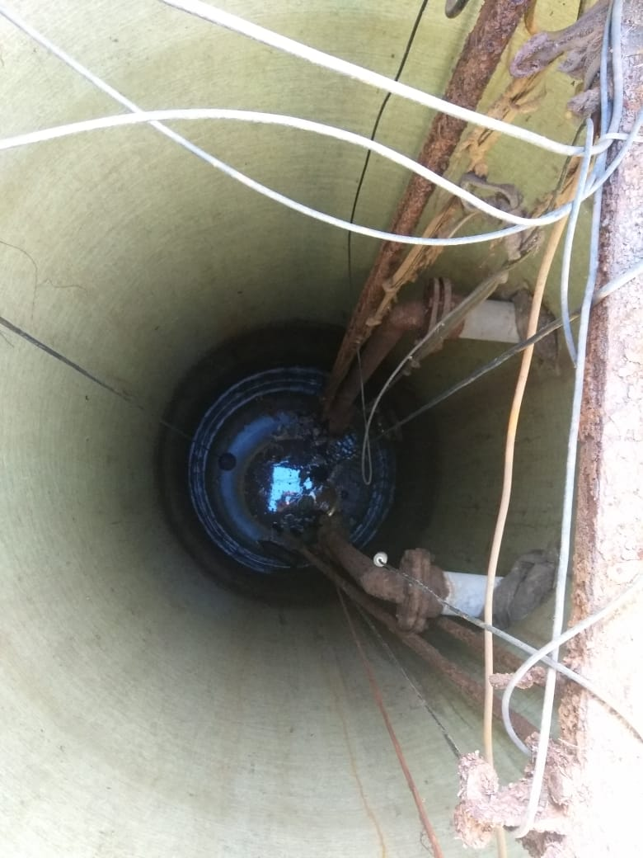
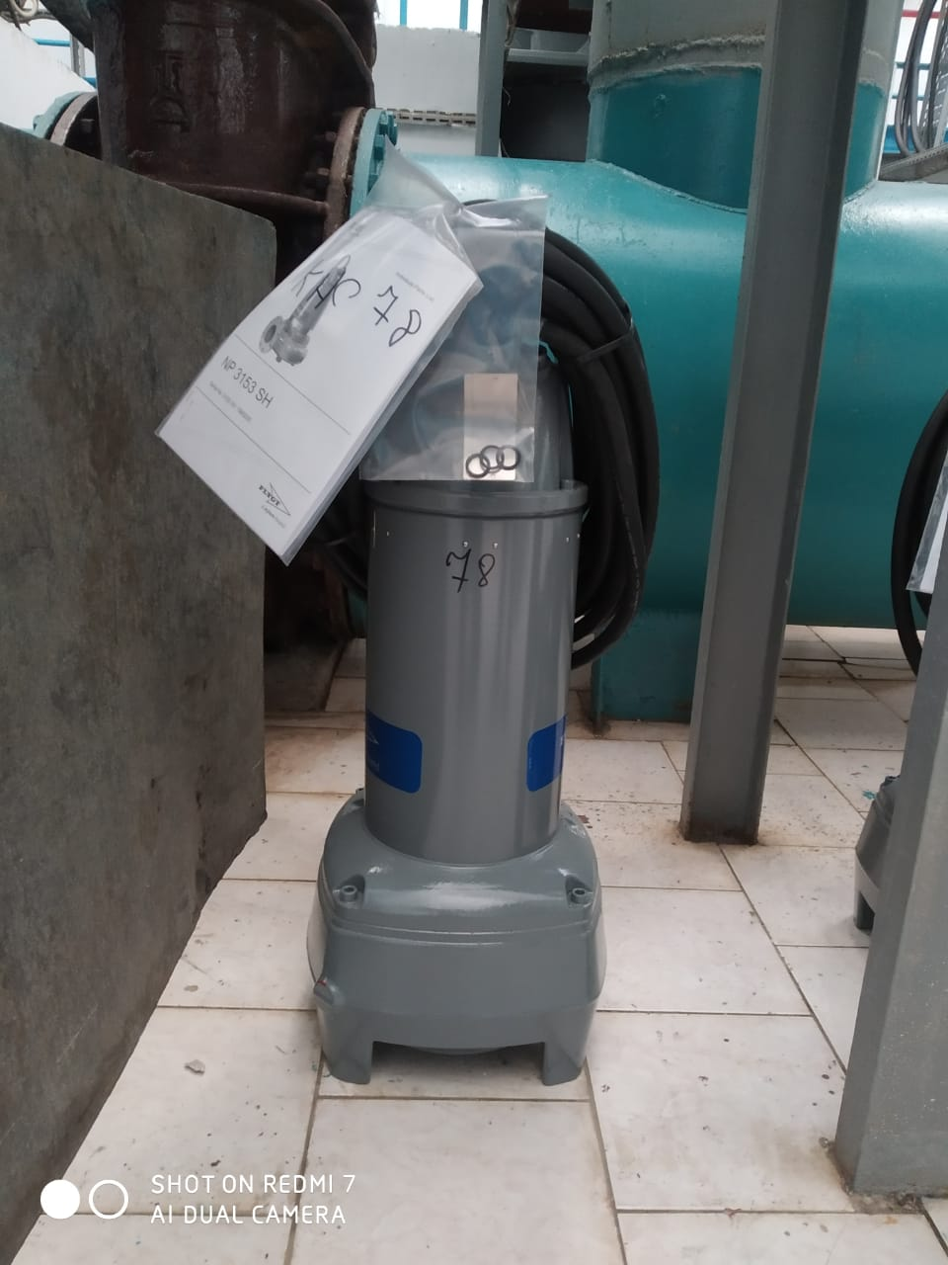
ИНВЕСТИЦИОННАЯ ДЕЯТЕЛЬНОСТЬ
Деятельность ГКП «АСТАНА СУ АРНАСЫ»
21
ЗАМЕНА НАСОСНОГО ОБОРУДОВАНИЯ НА КНС
49,2 млн.тенге
насосное оборудование на 7 подкачивающих КНС
Количество замененных насосов – 15 штук
Пропускная способность стоков
- до модернизации составляла 700 м3/час
- после модернизации увеличилась до 1 100 м3/час
Снижен износ по КНС с 40% до 36%

Slide 13
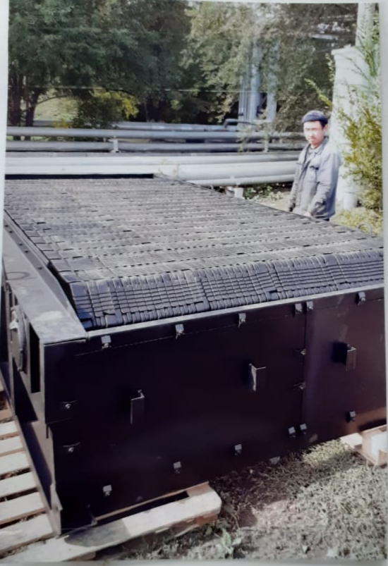
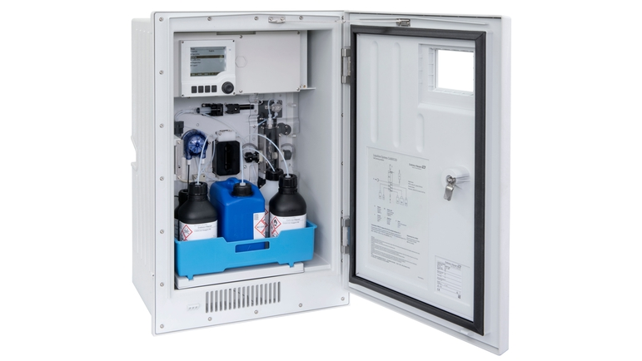
ИНВЕСТИЦИОННАЯ ДЕЯТЕЛЬНОСТЬ
Деятельность ГКП «АСТАНА СУ АРНАСЫ»
21
ПРИОБРЕТЕНИЕ ОБОРУДОВАНИЯ НА КОС
13 млн.тенге
55 млн.тенге
МЕХАНИЧЕСКАЯ ТОПКА:
стабильное теплоснабжение при бесперебойной подаче твердого топлива
АНАЛИЗАТОРЫ ФОСФАТА:
своевременное определение допустимой концентрации фосфатов в стоках и рациональное использование химических реагентов без нарушения экологии

Slide 14
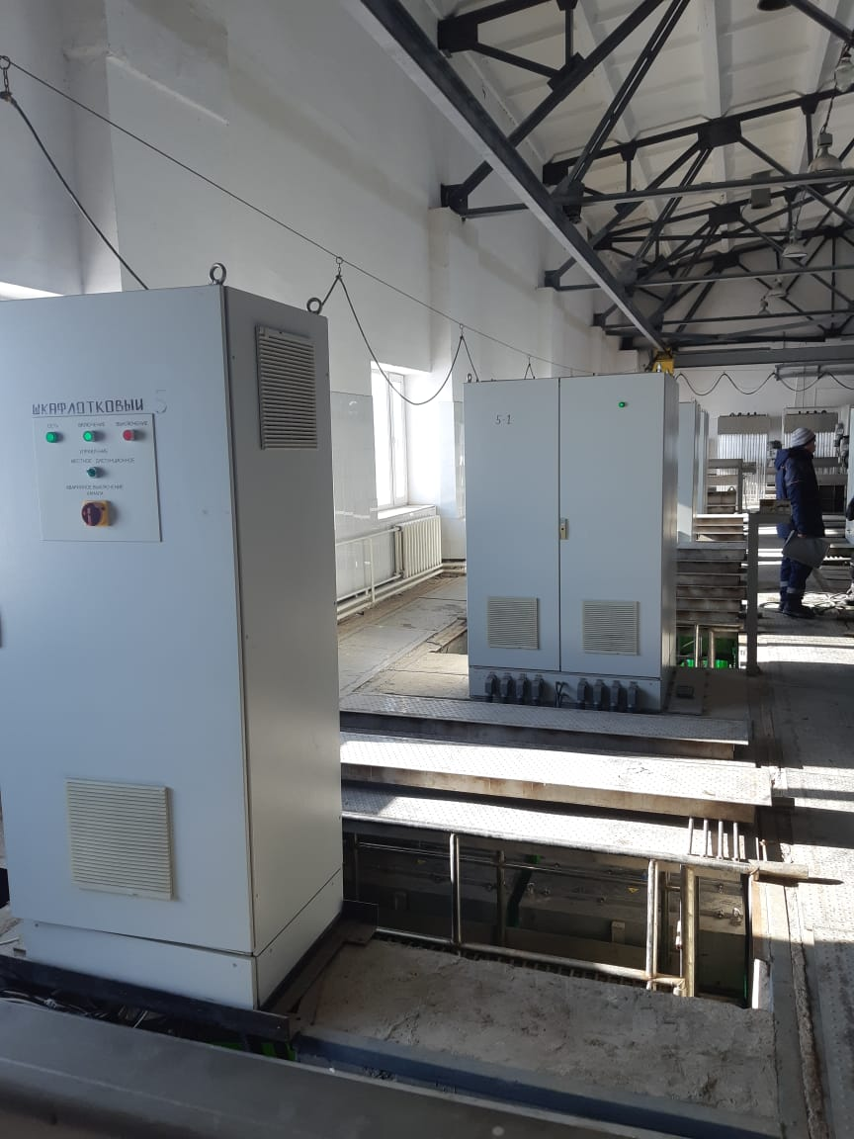
ИНВЕСТИЦИОННАЯ ДЕЯТЕЛЬНОСТЬ
Деятельность ГКП «АСТАНА СУ АРНАСЫ»
21
МОДЕРНИЗАЦИЯ 4-го КАНАЛА ОЧИСТКИ СТОЧНЫХ ВОД
НА СТАНЦИИ УЛЬТРАФИОЛЕТА КОС
145 млн.тенге
Процесс обеззараживания стоков ультрафиолетом - последняя стадия очистки вредных веществ и устранении запаха со сточных вод перед сбросом очищенных стоков в водоем. Обеспечивает мгновенное уничтожение бактерий и вирусов.
Цех УФО введен в эксплуатацию в 2015 году. Срок службы бактерицидных ламп 500 дней
заменено 444 изношенных ламп и 12 комплектов ламповых уплотнений системы очистки;
установлены 4 датчика по распределению уровня и 6 контроллеров-распределителей;
заменены запчасти к блокам электропитания.

Slide 15
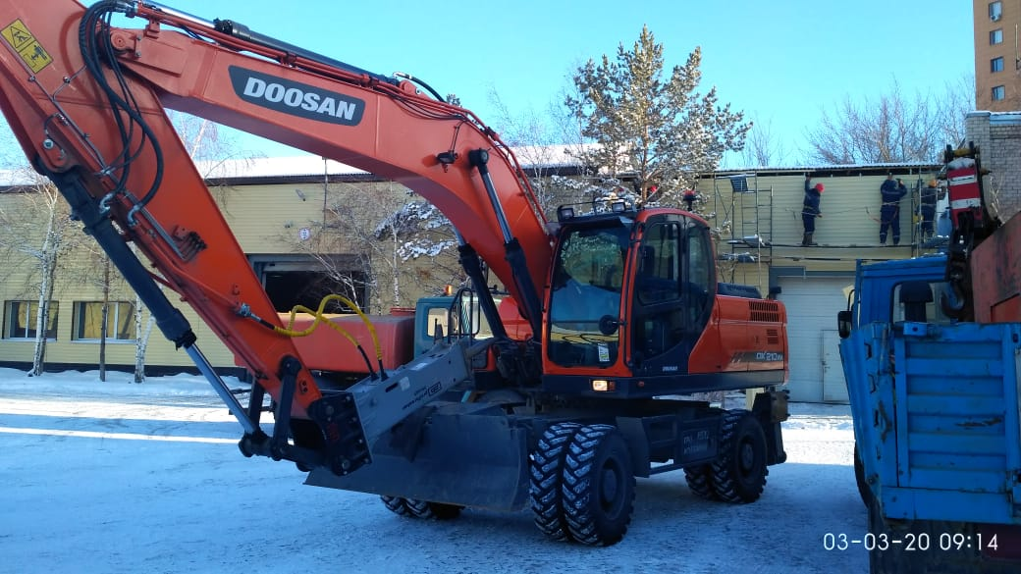
ИНВЕСТИЦИОННАЯ ДЕЯТЕЛЬНОСТЬ
Деятельность ГКП «АСТАНА СУ АРНАСЫ»
21
ОБНОВЛЕНИЕ СПЕЦТТЕХНИКИ ДЛЯ АВАРИЙНЫХ РАБОТ
57 млн.тенге
149 млн.тенге
Установка бестраншейной замены трубопроводов
(для прокладки труб без повреждения инфраструктуры при стесненных городских условиях)
Экскаватор – 2 ед.
(проведение землеройных работ при ликвидации аварий и реконструкции изношенных сетей)

Slide 16
Деятельность ГКП «АСТАНА СУ АРНАСЫ»
ОБЪЕМЫ ПРЕДОСТАВЛЕННЫХ УСЛУГ, МЛН. М³
Наименование | 2016 | 2017 | 2018 | 2019
Подъем воды | 95,2 | 97,1 | 98,1 | 102,1
Подача питьевой воды | 62,5 | 61,3 | 67,6 | 70,0
- население | 44,1 | 43,2 | 49,3 | 51,5
- предприятия по производству и распределению э/э | 1,7 | 0,5 | 0,8 | 1,0
- бюджетные организации | 3,7 | 3,8 | 3,8 | 3,7
- юридические лица | 12,9 | 13,8 | 13,7 | 13,8
Техническая вода | 12,2 | 13,0 | 11,6 | 12,1
Потери воды, % | 22 | 23,4 | 19,6 | 19,5
Принято стоков | 74,7 | 75,7 | 78,8 | 80,3
Отвод и очистка стоков | 55,1 | 54,5 | 59,5 | 62,0
- население | 38,4 | 36,9 | 42 | 44,2
- предприятия по производству и распределению э/э | 0,5 | 0,4 | 0,4 | 0,4
- бюджетные организации | 3,9 | 3,9 | 3,9 | 3,8
- юридические лица | 12,3 | 13,3 | 13,2 | 13,6
В результате реализации плана мероприятий по ресурсосбережению
потери воды снижены с 22% (2016 г.) до 19,5% в 2019 г.

Slide 17
Деятельность ГКП «АСТАНА СУ АРНАСЫ»
20
ТАРИФЫ НА УСЛУГИ ВОДОСНАБЖЕНИЯ И ВОДООТВЕДЕНИЯ НА 01.01.2020 г.
тенге/м3 без НДС
Наименование
Утвержденный
на 2016-2020
Действовавший
в 2019
Действующий 01.01.2020-31.07.2020
Подача питьевой воды
Средний тариф 94,25 | 94,25 | 89,12
Население 44,81 | 37,08 | 40,79
Предприятия по производству, 141,38 распределению, подаче тепловой энергии | 141,21 | 141,21
Бюджетные организации и юр. лица 195,60 | 195,36 | 195,36
Подача технической воды 30,19 | 30,15 | 30,15
Отвод и очистка сточных вод
Средний тариф 87,86 | 87,86 | 85,39
Население 34,89 | 31,37 | 34,86
Предприятия по производству, 158,44 распределению и подаче тепловой энергии | 158,44 | 158,29
Бюджетные организации и юр. лица 203,26 | 203,26 | 203,06
Утвержденные предельные тарифы со сроком действия 5 лет – с 01.01.2016 г. по 31.12.2020 г.
В настоящий момент действует временный компенсирующий тариф периодом с 01.08.2019 г. по 31.07.2020 г., также по группе население тариф снижен с 01.01.2020 г. по 30.09.2020 г.
В 2019 году действовали временные компенсирующие и сниженные тарифы для населения.

Slide 18
16
Деятельность ГКП «АСТАНА СУ АРНАСЫ»
ФИНАНСОВАЯ ДЕЯТЕЛЬНОСТЬ
СРАВНЕНИЕ ТАРИФОВ ПО РЕГИОНАМ РК НА 01.01.2020 Г., С НДС – НАСЕЛЕНИЕ
ПО УРОВНЮ ТАРИФА ПО ВОДОСНАБЖЕНИЮ г. НУР-СУЛТАН НА 14 МЕСТЕ
Города Водоснабжение Рейтинг Водоотведение
Ақтау 223,87 1 60,55
Атырау 103,75 2 35,84
Қарағанды 101,24 3 90,78
Қостанай 85,30 4 68,44
Шымкент 84,69 5 35,13
Петропавл 81,25 6 74,94
Көкшетау 79,02 7 65,48
Ақтөбе 77,97 8 67,21
Өскемен 66,46 9 65,91
Талдықорған 61,36 10 65,30
Түркістан 52,11 11 13,86
Алматы 50,00 12 25,91
Орал 46,28 13 47,31
Нур-Султан 45,68 14 39,04
Тараз 45,37 15 13,40
Қызылорда 41,46 16 46,42
Павлодар 36,92 17 22,58
Рейтинг
8
12
1
3
13
2
6
4
5
7
16
14
9
11
17
10
15

Slide 19
ФИНАНСОВАЯ ДЕЯТЕЛЬНОСТЬ
Деятельность ГКП «АСТАНА СУ АРНАСЫ»
17
СТРУКТУРА ЗАТРАТ ПО ОСНОВНОЙ ДЕЯТЕЛЬНОСТИ ЗА 2019 год, МЛРД. ТЕНГЕ
16 000
16,4 млрд.
Доходы
14 000
Убыток 6 млрд. тенге
10,5 млрд. тенге
12 000
10,3 млрд.
7
(46%)
10 000
(13%)
1,3
1,5
8 000
(15%)
Амортизация
1,8
(12%)
6 000
4,4
Прочие расходы на производство Фонд оплаты труда
(43%)
4,6
(31%)
4 000
2 000
(29%)
3.1
Материальные затраты
2,9 (19%)
0
Утверждено в тарифной смете
Фактические затраты
По сравнению с 2018 годом фактические затраты увеличились на 11% с 15,6 млрд. тенге до 16,4 мрд. тенге, в том числе амортизационные отчисления составили 7 млрд. тенге с ростом
к предыдущему году на 1,6 млрд. тенге.

Slide 20
ФИНАНСОВАЯ ДЕЯТЕЛЬНОСТЬ
Деятельность ГКП «АСТАНА СУ АРНАСЫ»
17
СТРУКТУРА ЗАТРАТ ПО ОСНОВНОЙ ДЕЯТЕЛЬНОСТИ за 2019 год (млн.тг.)
Крупные статьи затрат | Утверждено в тариф.смете | Доля, % | Фактические затраты | Доля, %
Амортизация | 1 351 | 13,1 | 7 015 | 42,6
Вода покупная | 100 | 1,0 | 99 | 0,6
Сырье и материалы | 1 553 | 15,0 | 1 554 | 9,4
Электрическая энергия | 1 179 | 11,4 | 959 | 5,8
ГСМ | 292 | 2,8 | 301 | 1,8
Капитальный ремонт | 190 | 1,8 | 199 | 1,2
Налоги и другие платежи в бюджет | 928 | 9,0 | 1 076 | 6,5
Фонд заработной платы | 4 375 | 42,3 | 4 690 | 28,5
Расходы на формирование квитанций | 66 | 0,6 | 66 | 0,4
Прочие расходы | 295 | 3,0 | 515 | 3,2
ИТОГО | 10 329 | 100,0 | 16 474 | 100,0
Доходы | 10 392 |  | 10 532
Убыток |  |  | 5 942
Неисполнение статьи «электрическая энергия» связано со снижением тарифов энергоснаб.организаций.
Фактические амортизационные отчисления включены в тариф не в полном объеме (20%).

Slide 21
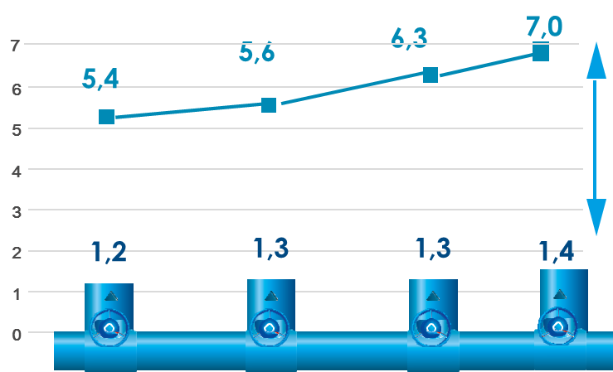
18
Деятельность ГКП «АСТАНА СУ АРНАСЫ»
ФИНАНСОВАЯ ДЕЯТЕЛЬНОСТЬ
ДИНАМИКА СТОИМОСТИ АКТИВОВ, млрд. тенге
За 2019 стоимость активов увеличилась на 37 млрд. тенге
Группа ОС | Сумма принятия | Примечание
Земельные участки | 3,7 | Оформлены участки НФС, НС Нура-Иишим, контора, ВНС и КНС
Здания и сооружения | 27,2 | Принятие от акимата КОС на 25 мрд.тг. и других построенных объектов
Оборудование и транспорт | 6,2 | Переданное оборудование и приобретение ОС
ДИНАМИКА АМОРТИЗАЦИОННЫХ ОТЧИСЛЕНИЙ, млрд.тенге
Фактические амортизационные отчисления в 2019 году составили 7 млрд. тенге.
В утвержденной тарифной смете предусмотрено
1,4 млрд. тенге (или лишь 20 %)
2019

Slide 22
ФИНАНСОВАЯ ДЕЯТЕЛЬНОСТЬ
Деятельность ГКП «АСТАНА СУ АРНАСЫ»
17
Потребление электрической энергии объектами предприятия, млн. кВТ/час
Сфера | Объект | 2018 | Доля кВТ/ч в 1 м3 | 2019 | Доля кВТ/ч в 1 м3 | Примечание
Водоснабжение | НС 1-го подъема | 12,2 | 0,32 | 12,4 | 0,32 | Увеличение забора воды на 4%
 | НФС | 15,3 |  | 16,7
 | 98 ВНС | 3,6 |  | 4,1
 | ИТОГО | 31,1 |  | 33,2
Водоотведение | КОС | 51,5 | 0,83 | 50,2 | 0,78 | Регулирование частотного режима насосного оборудования
 | 165 КНС | 14,1 |  | 12,4
 | ИТОГО | 65,6 |  | 62,6
ИТОГО |  | 96,7 |  | 95,8
Затраты на закуп электроэнергии (млн. тенге)
Уменьшение в 2019 г. на 23%
связано со снижением тарифов на электрическую энергию

Slide 23
ФИНАНСОВАЯ ДЕЯТЕЛЬНОСТЬ
Деятельность ГКП «АСТАНА СУ АРНАСЫ»
17
ДИНАМИКА СРЕДНЕМЕСЯЧНОЙ ЗАРАБОТНОЙ ПЛАТЫ, тенге
310 000
 | Кол-во человек | Средняя зарплата
Всего по предприятию: | 1 971 | 153 620
Производственный персонал | 1 884 (96%) | 152 480
Административный персонал | 87 (4%) | 187 230
277 000
280 000
269 000
250 000
218 000
Разница 45%
220 000
180 000
190 000
150 090
153 620
160 000
129 830
130 000
112 250
100 000
2018 2019
ТЕКУЧЕСТЬ КАДРОВ %
2016
2017
ГКП «Астана Су Арнасы»
Коммунальная сфера г.Нур-Султан
15
12%
Уровень зарплаты предприятия на 45 % ниже, чем средняя зарплата коммунальной сферы города
10
6%
5
3%
2%
В 2019 году текучесть кадров снижена до 2%
0
2016
2017
2018
2019

Slide 24
ФИНАНСОВАЯ ДЕЯТЕЛЬНОСТЬ
Деятельность ГКП «АСТАНА СУ АРНАСЫ»
19
НАЛОГОВЫЕ ПЛАТЕЖИ В БЮДЖЕТ, МЛН. ТЕНГЕ
Наименование платежей | 2018 год | 2019 год
Республиканский бюджет, в том числе: | 718 | 749
Налог на добавленную стоимость | 718 | 749
Местный бюджет, в том числе: | 1502 | 1546
Налог на имущество | 923 | 966
Социальный налог | 247 | 253
Прочие налоги и платежи | 107 | 92
Отчисления в ГЦВП (социальные отчисления, ОСМС, ОПВ, ОППВ) | 225 | 235
Итого | 2 220 | 2 295
Все налоги и платежи в бюджет оплачиваются своевременно.

Slide 25
Деятельность ГКП «АСТАНА СУ АРНАСЫ»
ДЕБИТОРСКАЯ ЗАДОЛЖЕННОСТЬ, МЛН. ТЕНГЕ
1 707
1 351
1 281
1 290
1 200
1 101
1 015
1017
985
1 000
559*
800
606
600
336
296
400
273
458
200
0
2016
2017
2018
2019
Физические лица
Юридические лица
* предприятие инициировало в Акимате вопрос о рассмотрении списания долгов проблемных юридических лиц (обанкротившиеся, ликвидированные строительные организации) на сумму 559 млн. тенге.

Slide 26
32
Деятельность ГКП «АСТАНА СУ АРНАСЫ»
СБЫТ, РАБОТА С ПОТРЕБИТЕЛЯМИ
ПРИБОРИЗАЦИЯ ПОТРЕБИТЕЛЕЙ
ФИЗИЧЕСКИЕ ЛИЦА
ЮРИДИЧЕСКИЕ ЛИЦА
299 899
12 143
13 013
290 000
259 000
280 373
10 907
12 121
12 984
244 430
9 752
10 878
250 000
201 663
225 679
9 116
210 000
176 027 154 849
170 000
100 000
93,5%
99,7%
99,8%
99,8%
63%
68%
71%
75%
50 000
0
0
2016
Потребители с ИПУ
2017
2018
Всего потребителей
2019
2016
Потребители с ИПУ
2017
2018
Всего потребителей
2019
15 000
ПРИБОРИЗАЦИЯ БЛАГОУСТРОЕННОГО СЕКТОРА
БЕЗ ИПУ
22%
ПРИБОРИЗАЦИЯ ЧАСТНОГО СЕКТОРА
БЕЗ ИПУ
62%
12 000
ОБЩЕДОМОВЫЕ ПРИБОРЫ УЧЕТА
БЕЗ ИПУ
8%
9 000
3 000
С ИПУ
78%
С ИПУ
38%
С ИПУ
92%

Slide 27
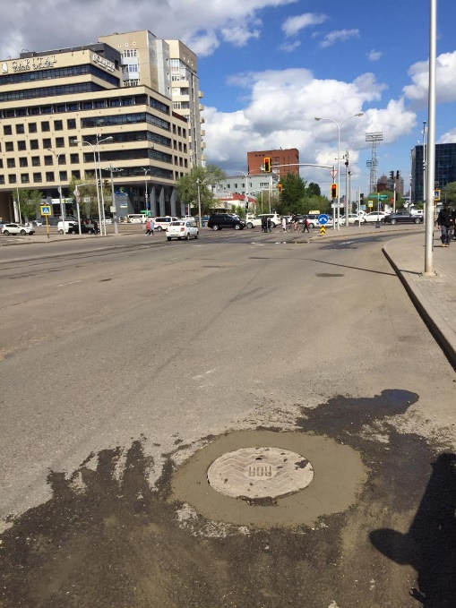
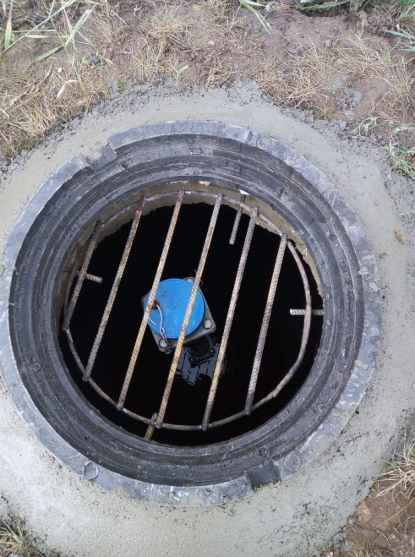
Деятельность ГКП «АСТАНА СУ АРНАСЫ»
КОЛОДЦЫ
На балансе предприятия состоит 37 299 колодцев
За 2019 год установлено 1 372 люков:
на водопроводе - 706 шт.
на канализации - 666 шт.
Дополнительно на газонной части установливаются железобетонные крышки.
За 2019 год установлено – 1 665 шт.
В 2019 году на водопроводных и канализационных сетях установленно защитных решёток -11 085 шт., в т.ч.:
на водопроводе - 5 658 шт.
на канализации - 5 427 шт.

Slide 28
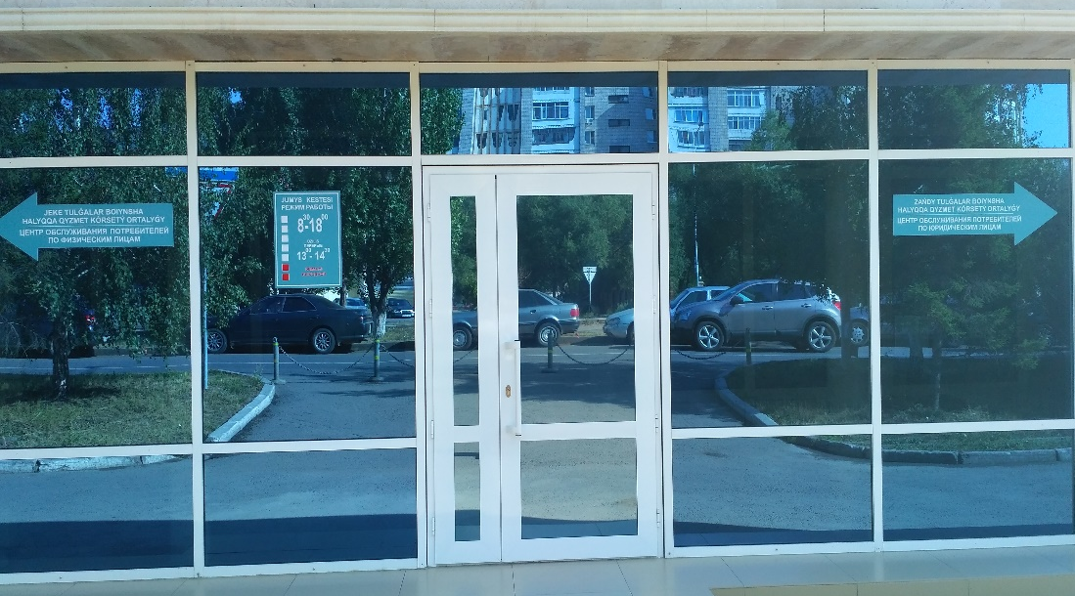
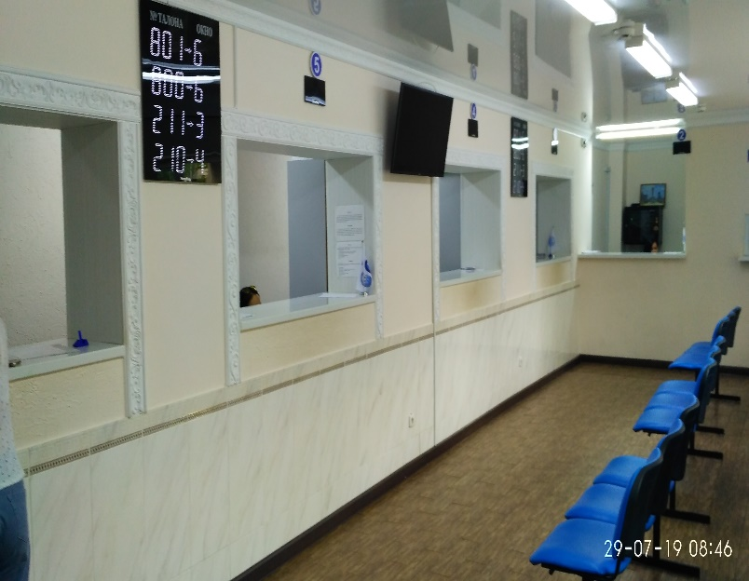
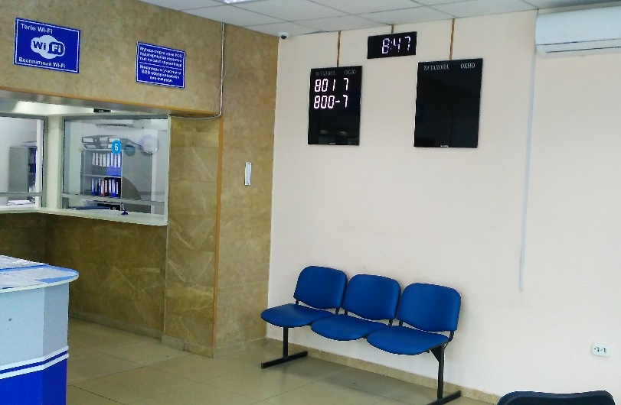
СБЫТ, РАБОТА
С ПОТРЕБИТЕЛЯМИ
Деятельность ГКП «АСТАНА СУ АРНАСЫ»
30
ЦЕНТР ОБСЛУЖИВАНИЯ ПОТРЕБИТЕЛЕЙ (№1 и №2)
С целью улучшения качества оказания услуг и обеспечения удобного обслуживания потребителей в 2019 году был осуществлен ремонт в помещении ЦОП
Количество посещений потребителями ЦОП за 2019 год (регистрация договоров, принятие заявок на опломбирование ИПУ, выдача счет-фактур и др. документов):
Население – 20 100 человек
Юридические лица – 89 200 раз

Slide 29
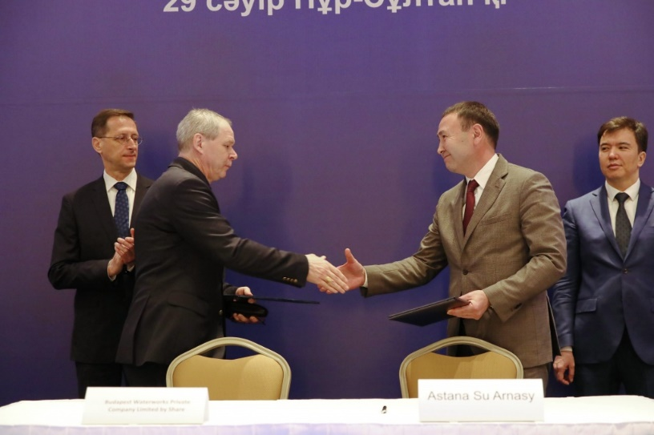
Деятельность ГКП «АСТАНА СУ АРНАСЫ»
19
СТРАТЕГИЧЕСКАЯ ДЕЯТЕЛЬНОСТЬ
В ПРОЦЕССЕ РЕАЛИЗАЦИИ ПЛАН МЕРОПРИЯТИЙ СТАТЕГИЧЕСКИХ ИНИЦАТИВ НА 2019 ГОД
Информация об исполнении
проведен анализ осуществляемых бизнес-процессов, проводится работа по их регламентации для дальнейшего формирования KPI; проводится разработка положений информационной политике, корпоративной ответственности, кадровой политики, кадрового резерва; апробация биллиноговой системы по начислению за оказание услуг физических лиц и разработка аналогичной системы по юридическим лицам; разрабатывается политика формирования имиджа, правила по организации работы с потребителями по принципу обратной связи и оценки удовлетворенности качества услугами
ИННОВАЦИОННАЯ ДЕЯТЕЛЬНОСТЬ
В ЦЕЛЯХ СОЗДАНИЯ КЛАСТЕРА ВОДОСНАБЖЕНИЯ
Подписано соглашение о сотрудничестве с ЗАО «Будапештский водоканал»
Проведены работы для вступления в членство в международные организации и ассоциации: (World Water Council, Water Quality Association, Water Environment Federation)

Slide 30
24
Деятельность ГКП «АСТАНА СУ АРНАСЫ»
ИНВЕСТИЦИОННАЯ ДЕЯТЕЛЬНОСТЬ
СОТРУДНИЧЕСТВО С НАУЧНЫМИ ЦЕНТРАМИ
Для развития отечественных научных инноваций и дальнейшего внедрения в производство подписан
Меморандум с Евразийским национальным университетом.
Сотрудничество с Nazarbayev University: внедрение новых технологий в производственную деятельность предприятия.

Slide 31
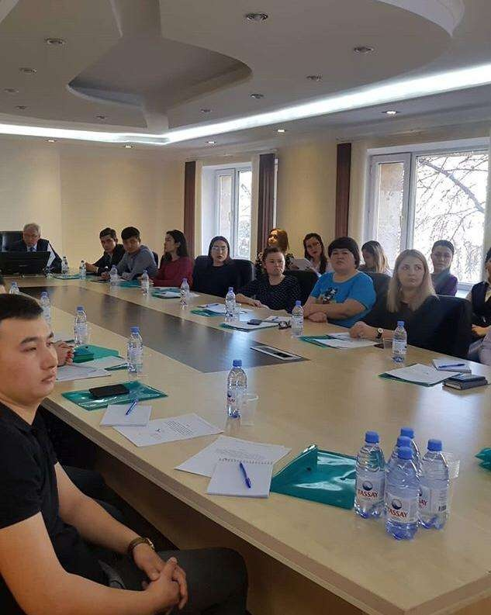
Деятельность ГКП «АСТАНА СУ АРНАСЫ»
ВЗАИМОДЕЙСТВИЕ С ПРОФСОЮЗОМ
Профсоюзная организация ГКП «Астана су арнасы» важнейший элемент построения эффективной системы управления предприятия, организации и охраны труда, повышение удовлетворенности персонала, организации досуга и отдыха работников, оздоровления персонала и других направлений деятельности.
В профсоюзной организации состоят 100% работников.
Главным документом является Коллективный договор.
Основные затраты в 2019 году:
Акция «Дорога в школу» - 1,5 млн.тенге (294 детей)
50%оплата летнего детского лагеря – 1.4 млн.тенге (34 детей)
Подарки к Новому году, утренник – 4,4 млн.тенге (1715 шт.)
Мат.помощь на первый брак – 0,7 млн.тенге (23 сотр.)
Мат.помощь на рождение первого ребенка – 1 млн.тенге (33 сотр.)
Мат.помощь на похороны – 2,2 млн.тенге (55 сотр.)
Мат.помощь ко Дню пожилых – 1,5 млн. тенге (298 чел.)
Поощрение на юбилей – 2,4 млн.тенге (95 сотр.)
Мат.помощь на «Курбан айт» - 1,2 млн.тенге (58 семей)
Частичное возмещение сан.-курорт. лечения – 1,3 млн.тенге (34 сотр.)
На оздоровительные и спортивные мероприятия – 1,5 млн.тенге.

Slide 32
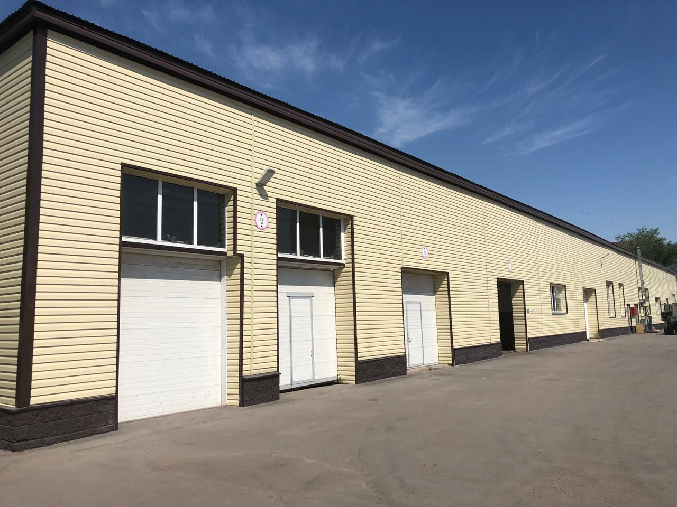
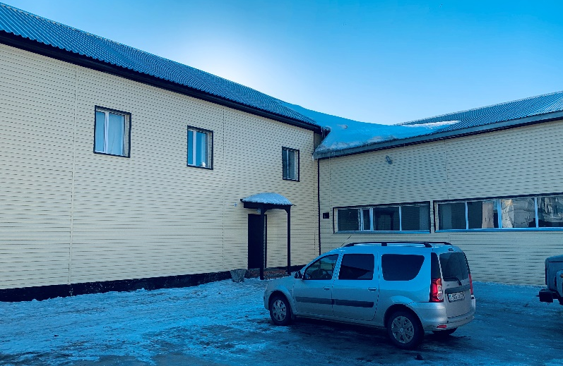
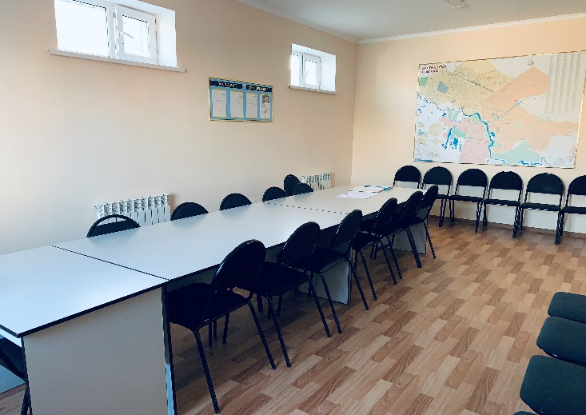
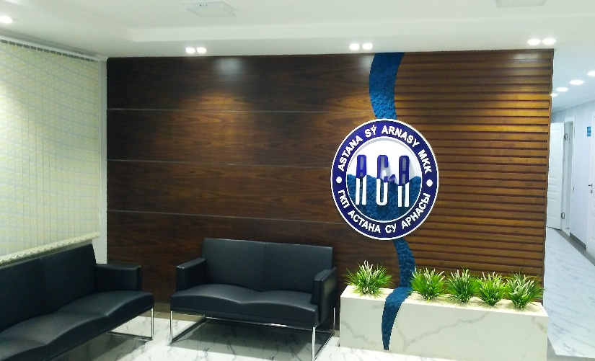
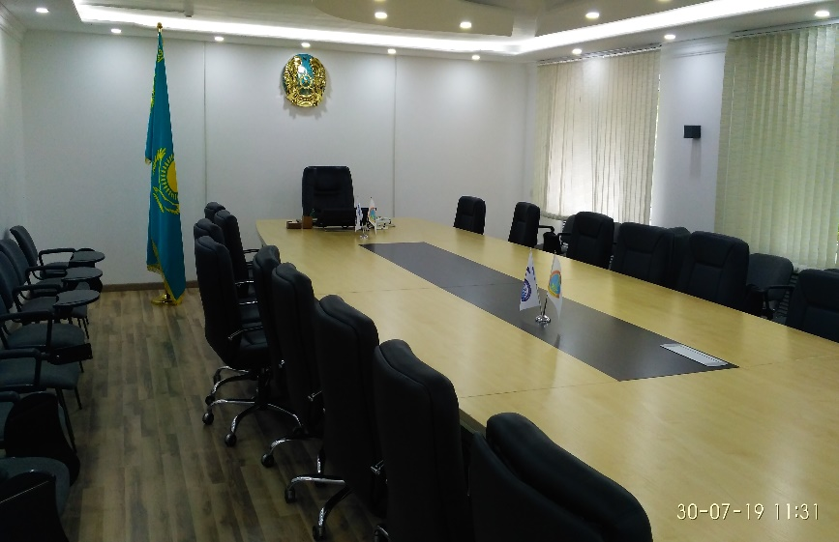
Деятельность ГКП «АСТАНА СУ АРНАСЫ»
23
СОЗДАНИЕ БЛАГОПРИЯТНЫХ УСЛОВИЙ ТРУДА ДЛЯ ДЕЯТЕЛЬНОСТИ СОТРУДНИКОВ
Производственные здания приведены в эстетический вид
(обшиты металлосайдингом)
Построено новое здание для работников РСУ
Кабинет мастеров РСУ
для комфортных условий специалистов и потребителей произведен внутренний ремонт всего административно-бытового комплекса
капитальный ремонт конференц-зала для приема потребителей и представительских встреч

Slide 33
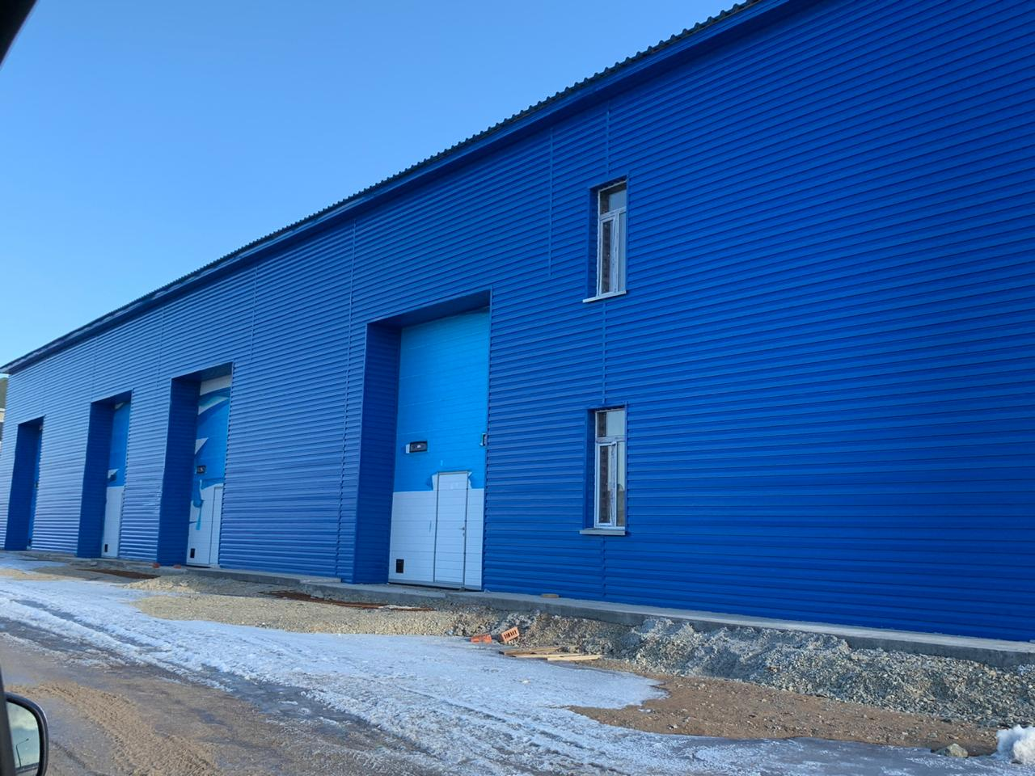
Деятельность ГКП «АСТАНА СУ АРНАСЫ»
23
СТРОИТЕЛЬСТВО АВТОМОЕЧНОЙ СТАНЦИИ
в целях соблюдения санитарно-профилактических мер по содержанию транспортных средств в едином месте дислокации на производственной базе будет построена автомойка с оборудованием оборотного водоснабжения

Slide 34
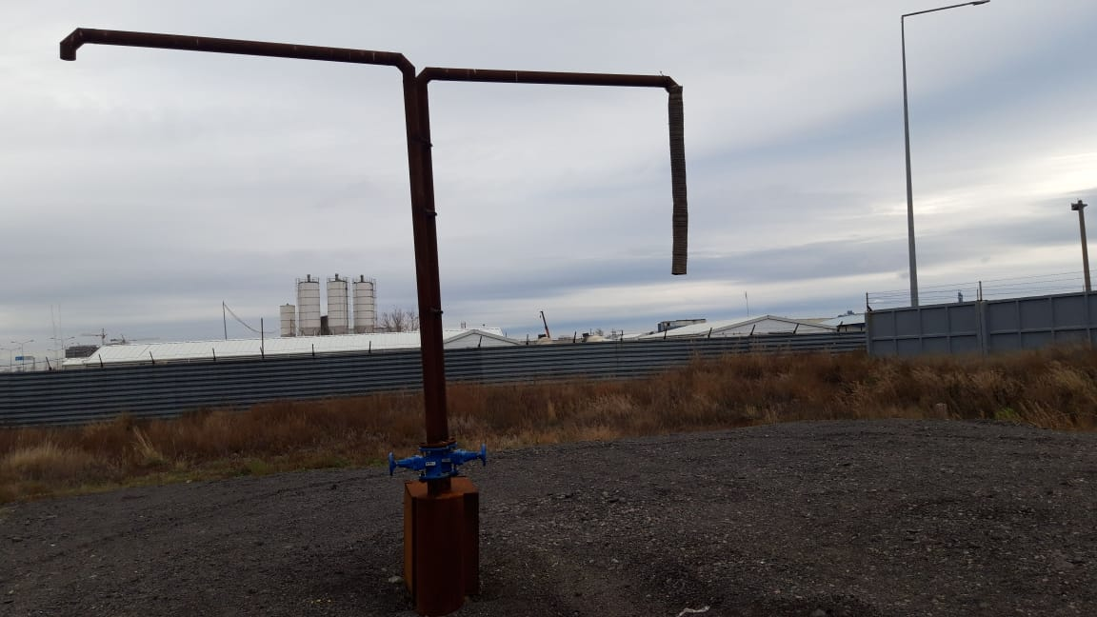
Деятельность ГКП «АСТАНА СУ АРНАСЫ»
Пункт заправки технической водой
В городе Нур-Султан большой объем технической воды используется на цели озеленения, поливов, уборки, строительства.
Происходят многочисленные факты заправки водой с реки Ишим, что негативно
сказывается на экологической обстановке.
В связи с этим Предприятием оборудованы две точки заправки технической водой на НФС. Тариф на техническую воду 30,15 тенге/м³ без НДС.
Пункт заправки очищенной сточной водой
В 2019 году на канализационных очистных сооружениях открыт пункт заправки очищенной сточной водой в целях повторного применения воды для производственных нужд потребителей.
Также применяется тариф – 30,15 тенге/м³ без НДС.

Slide 35
Деятельность ГКП «АСТАНА СУ АРНАСЫ»
План инвестиционных мероприятий 2020 года (млн.тенге)
Наименование проекта | План | Примечание
Замена насосного оборудования | 76,7 | Замена 17 изношенных насосов на КНС производ-ю 1500 тыс.м3/час
Реконструкция сетей канализации | 790,0 | Замена 4 км сетей диаметром от 150 до 1000 мм
Реконструкция сетей водопровода | 518,8 | Замена 5 км сетей диаметром от 150 до 600 мм
Приобретение оборудования | 7,8 | для проведения диагностики сетей
ИТОГО | 1 394,2

Slide 36
Деятельность ГКП «АСТАНА СУ АРНАСЫ»
ПРОБЛЕМНЫЕ ВОПРОСЫ

Slide 37
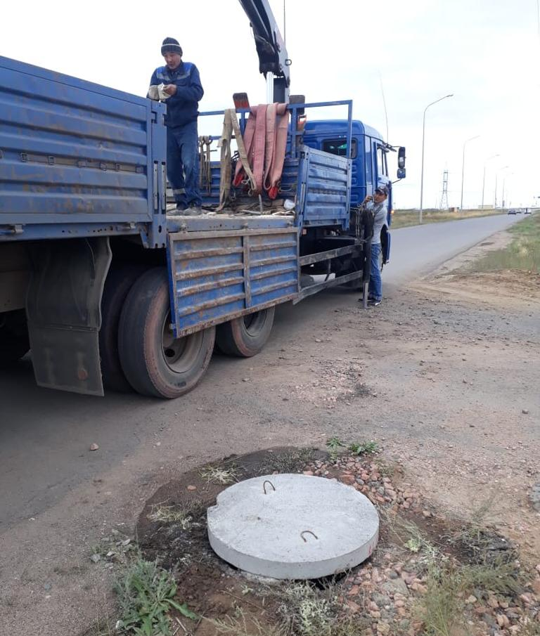
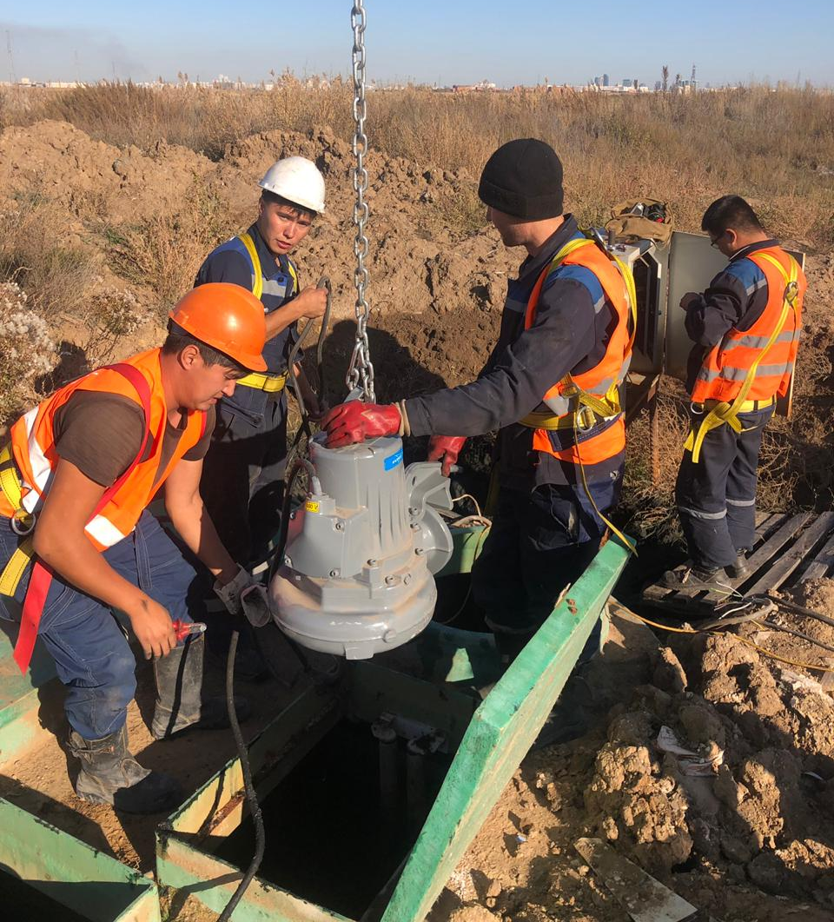
Деятельность ГКП «АСТАНА СУ АРНАСЫ»
ВОДОПРОВОДНЫЕ И КАНАЛИЗАЦИОННЫЕ СЕТИ
ЖМ “ИЛЬИНКА”, 2-АЯ ОЧЕРЕДЬ, “УРКЕР”
Проектом предусмотрено во 2-ой очереди строительство: 41,3 км водопроводных сетей, 51,2 км канализационных сетей и 13 КНС, реконструкция 1 ВНС. ГКП «Астана су арнасы» выполнило следующие работы:
Виды работ | Ед. изм. | Кол-во
Чистка колодцев | шт. | 166
Ликвидация провалов | шт. | 4
Закрытие колодцев | шт. | 861
Промывка канализационных сетей | м | 1120
Чистка приемных резервуаров КНС | шт | 13
Ремонт насосных агрегатов КНС | шт | 19
Монтаж приобретенных насосов на КНС | шт | 7
Из-за некачественного материала и нарушения технологии укладки трубопровода после запуска в эксплуатацию канализационных сетей образовалось еще 5 провалов.
Подрядная организация не устранила провал на коллекторе Д=400 мм из ВЧШГ труб в районе КНС №31.
Водо-канализационные сети на баланс предприятия не переданы.

Slide 38
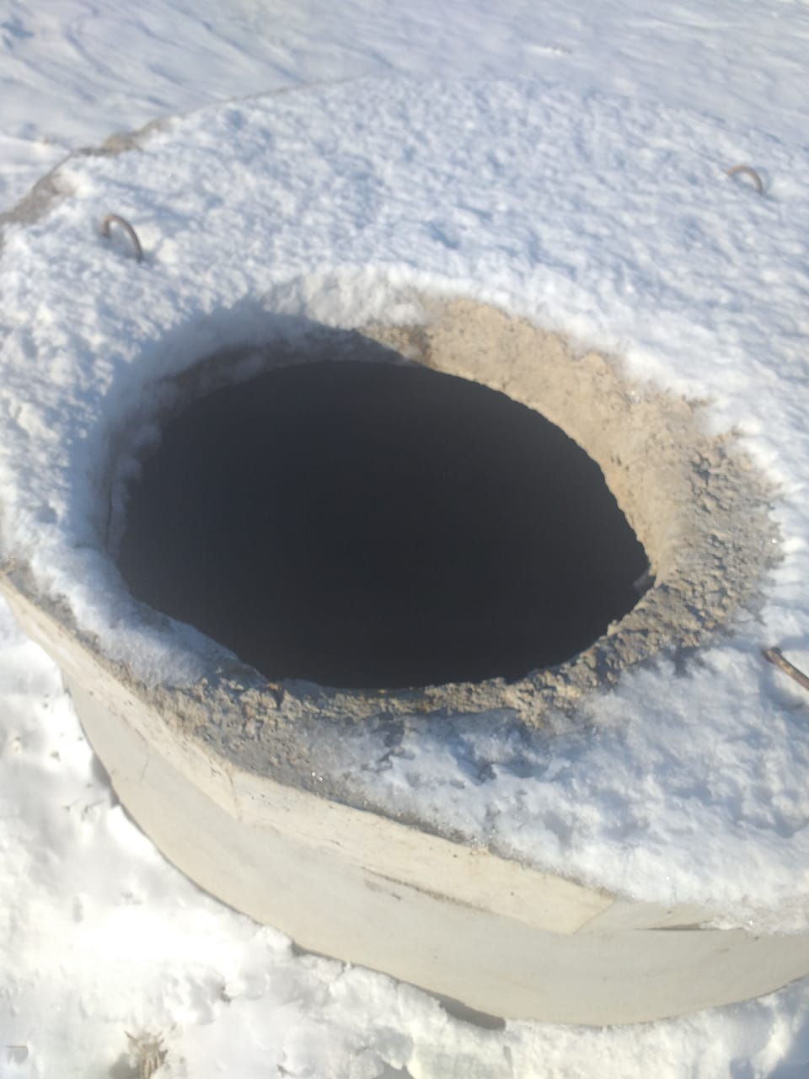
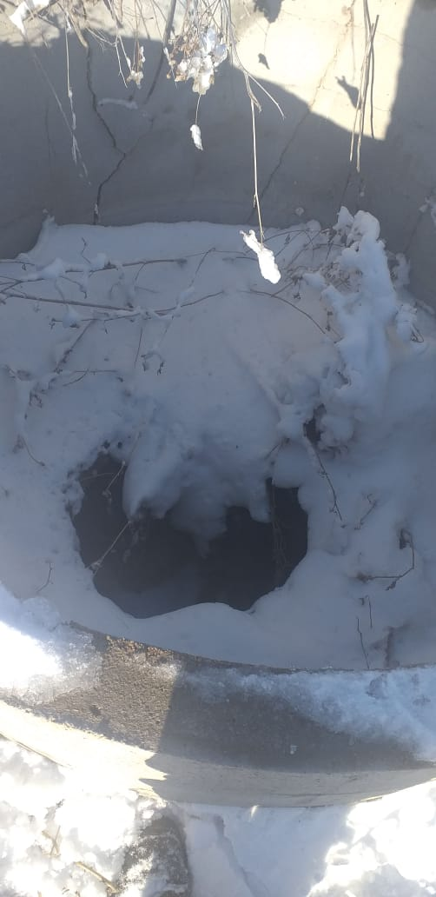
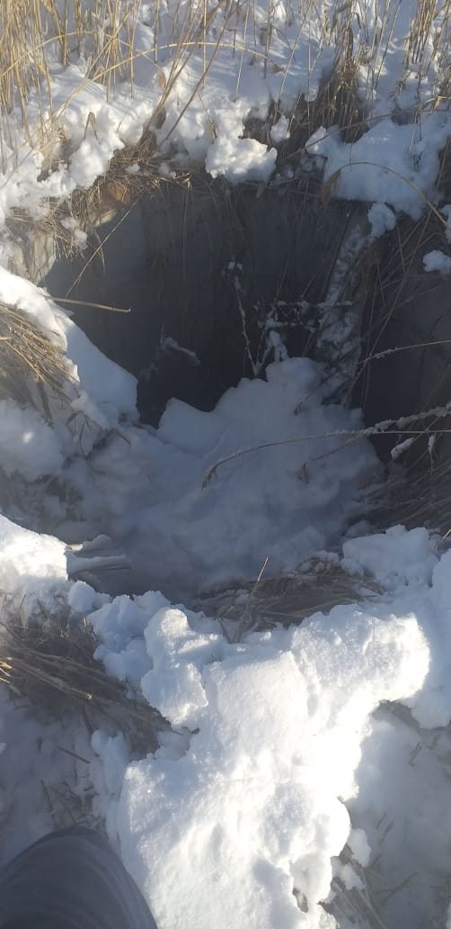
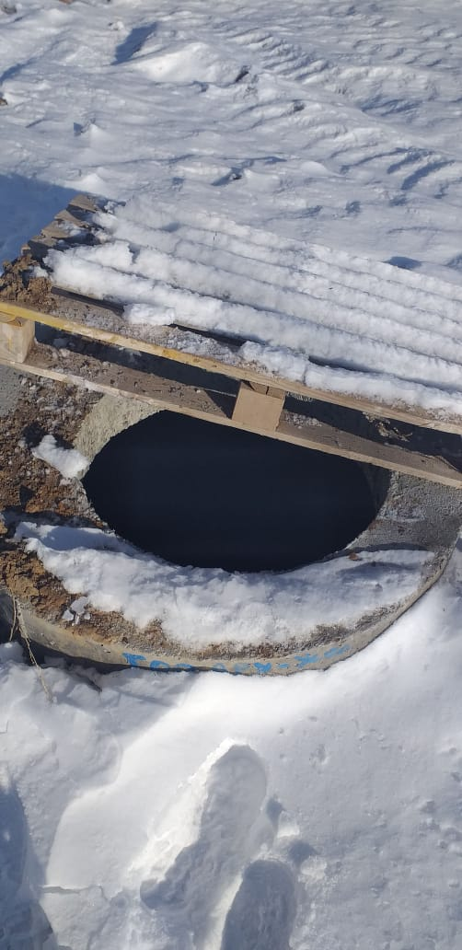
Деятельность ГКП «АСТАНА СУ АРНАСЫ»
СИТУАЦИЯ С ОТКРЫТЫМИ ВОДОПРОВОДНЫМИ И
КАНАЛИЗАЦИОННЫМИ КОЛОДЦАМИ ЖМ “ИЛЬИНКА”

Slide 39
Деятельность ГКП «АСТАНА СУ АРНАСЫ»
СПАСИБО ЗА ВНИМАНИЕ!

